Slide 1
Vetores
28.09.2022

Slide 2
Para somar/subtrair vetores, lembre-se que os vetores são “livres”. Ou seja, o representante pode ter sua origem colocada em qualquer ponto qualquer ponto

Slide 3
Adição de Vetores
Regra do paralelogramo
Deve-se escolher representantes de e , respectivamente AB e AD, com origem em A e construir um paralelogramo ABCD.

Slide 4
Adição de Vetores
Regra do paralelogramo
Deve-se escolher representantes de e , respectivamente AB e AD, com origem em A e construir um paralelogramo ABCD.

Slide 5
Adição de Vetores
Regra do Polígono: Considere e dois vetores, com representantes. Vamos determinar o vetor

Slide 6
Adição de Vetores
Regra do Polígono: Considere e dois vetores, com representantes dados pelos segmentos orientados AB e BC, respectivamente. A soma de com , denotada por , é o vetor que tem o segmento orientado AC como representante.

Slide 7
Adição de Vetores
Para adicionarmos dois vetores pelo método do polígono translada-se um dos vetores colocando sua origem na extremidade do outro vetor formando um “caminho”.
O vetor resultante terá sua origem comum ao primeiro vetor e sua extremidade comum à extremidade do último vetor.
O resultante fecha um polígono com os vetores somados.

Slide 8
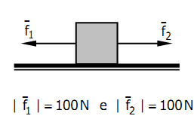

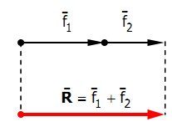
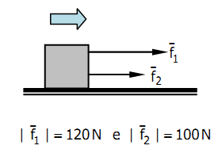
Adição de Vetores
Vetores com mesma direção.
Sentidos opostos e mesmo módulo ( comprimento/ intensidade)
Sentidos iguais.

Slide 9
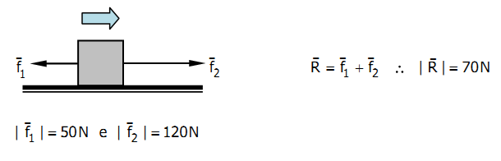
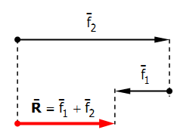
Adição de Vetores
Sentidos opostos e módulos ( comprimento/ intensidade) diferentes

Slide 10
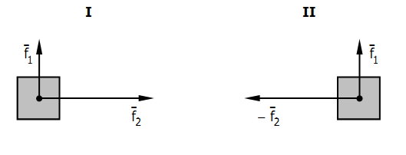
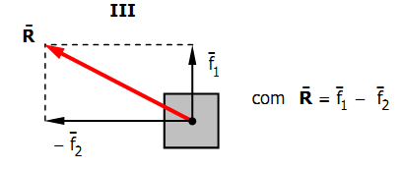
Diferença entre vetores

Slide 11
Diferença entre vetores

Slide 12
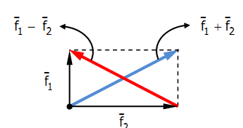
Diferença entre vetores
Assim, as diagonais do paralelogramo representam a soma e a diferença entre e .

Slide 13
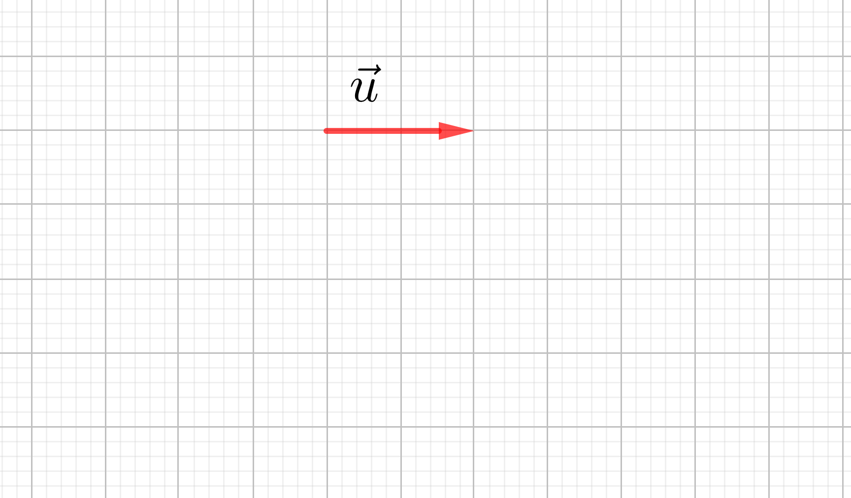
Multiplicação de Um Número Real por Vetor

Slide 14
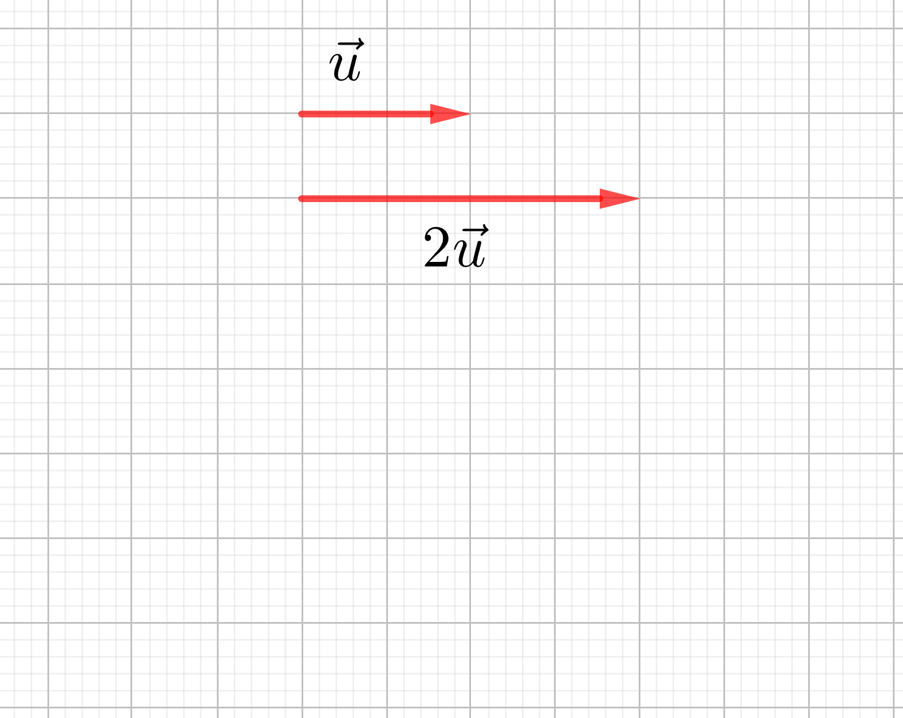
Multiplicação de Um Número Real por Vetor

Slide 15
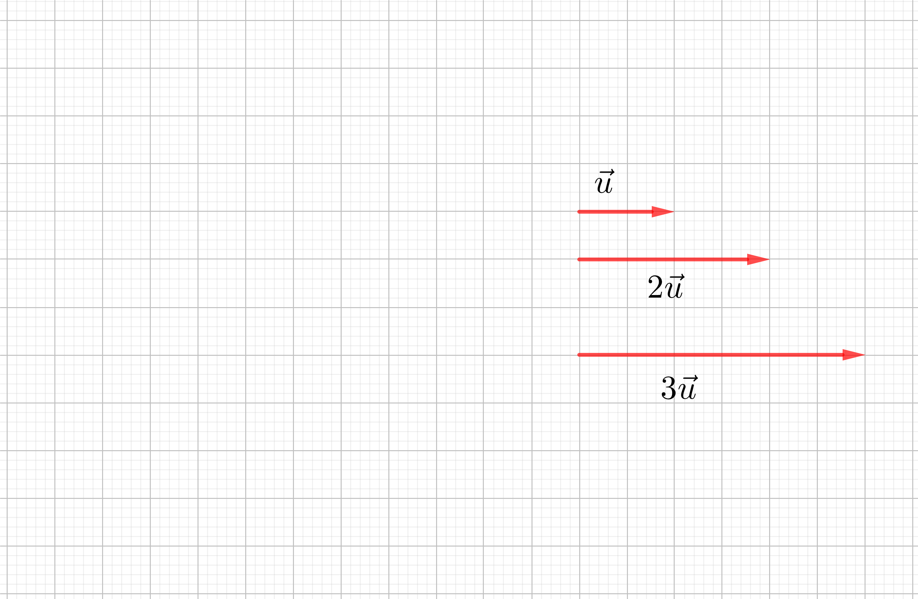
Multiplicação de Um Número Real por Vetor

Slide 16
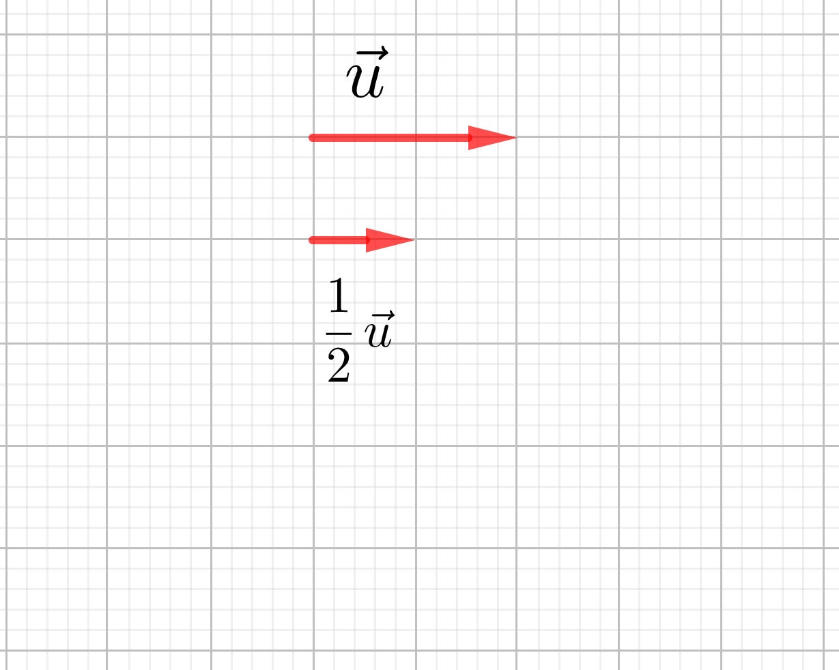
Multiplicação de Um Número Real por Vetor

Slide 17
Multiplicação de Um Número Real por Vetor

Slide 18

Multiplicação de Um Número Real por Vetor

Slide 19
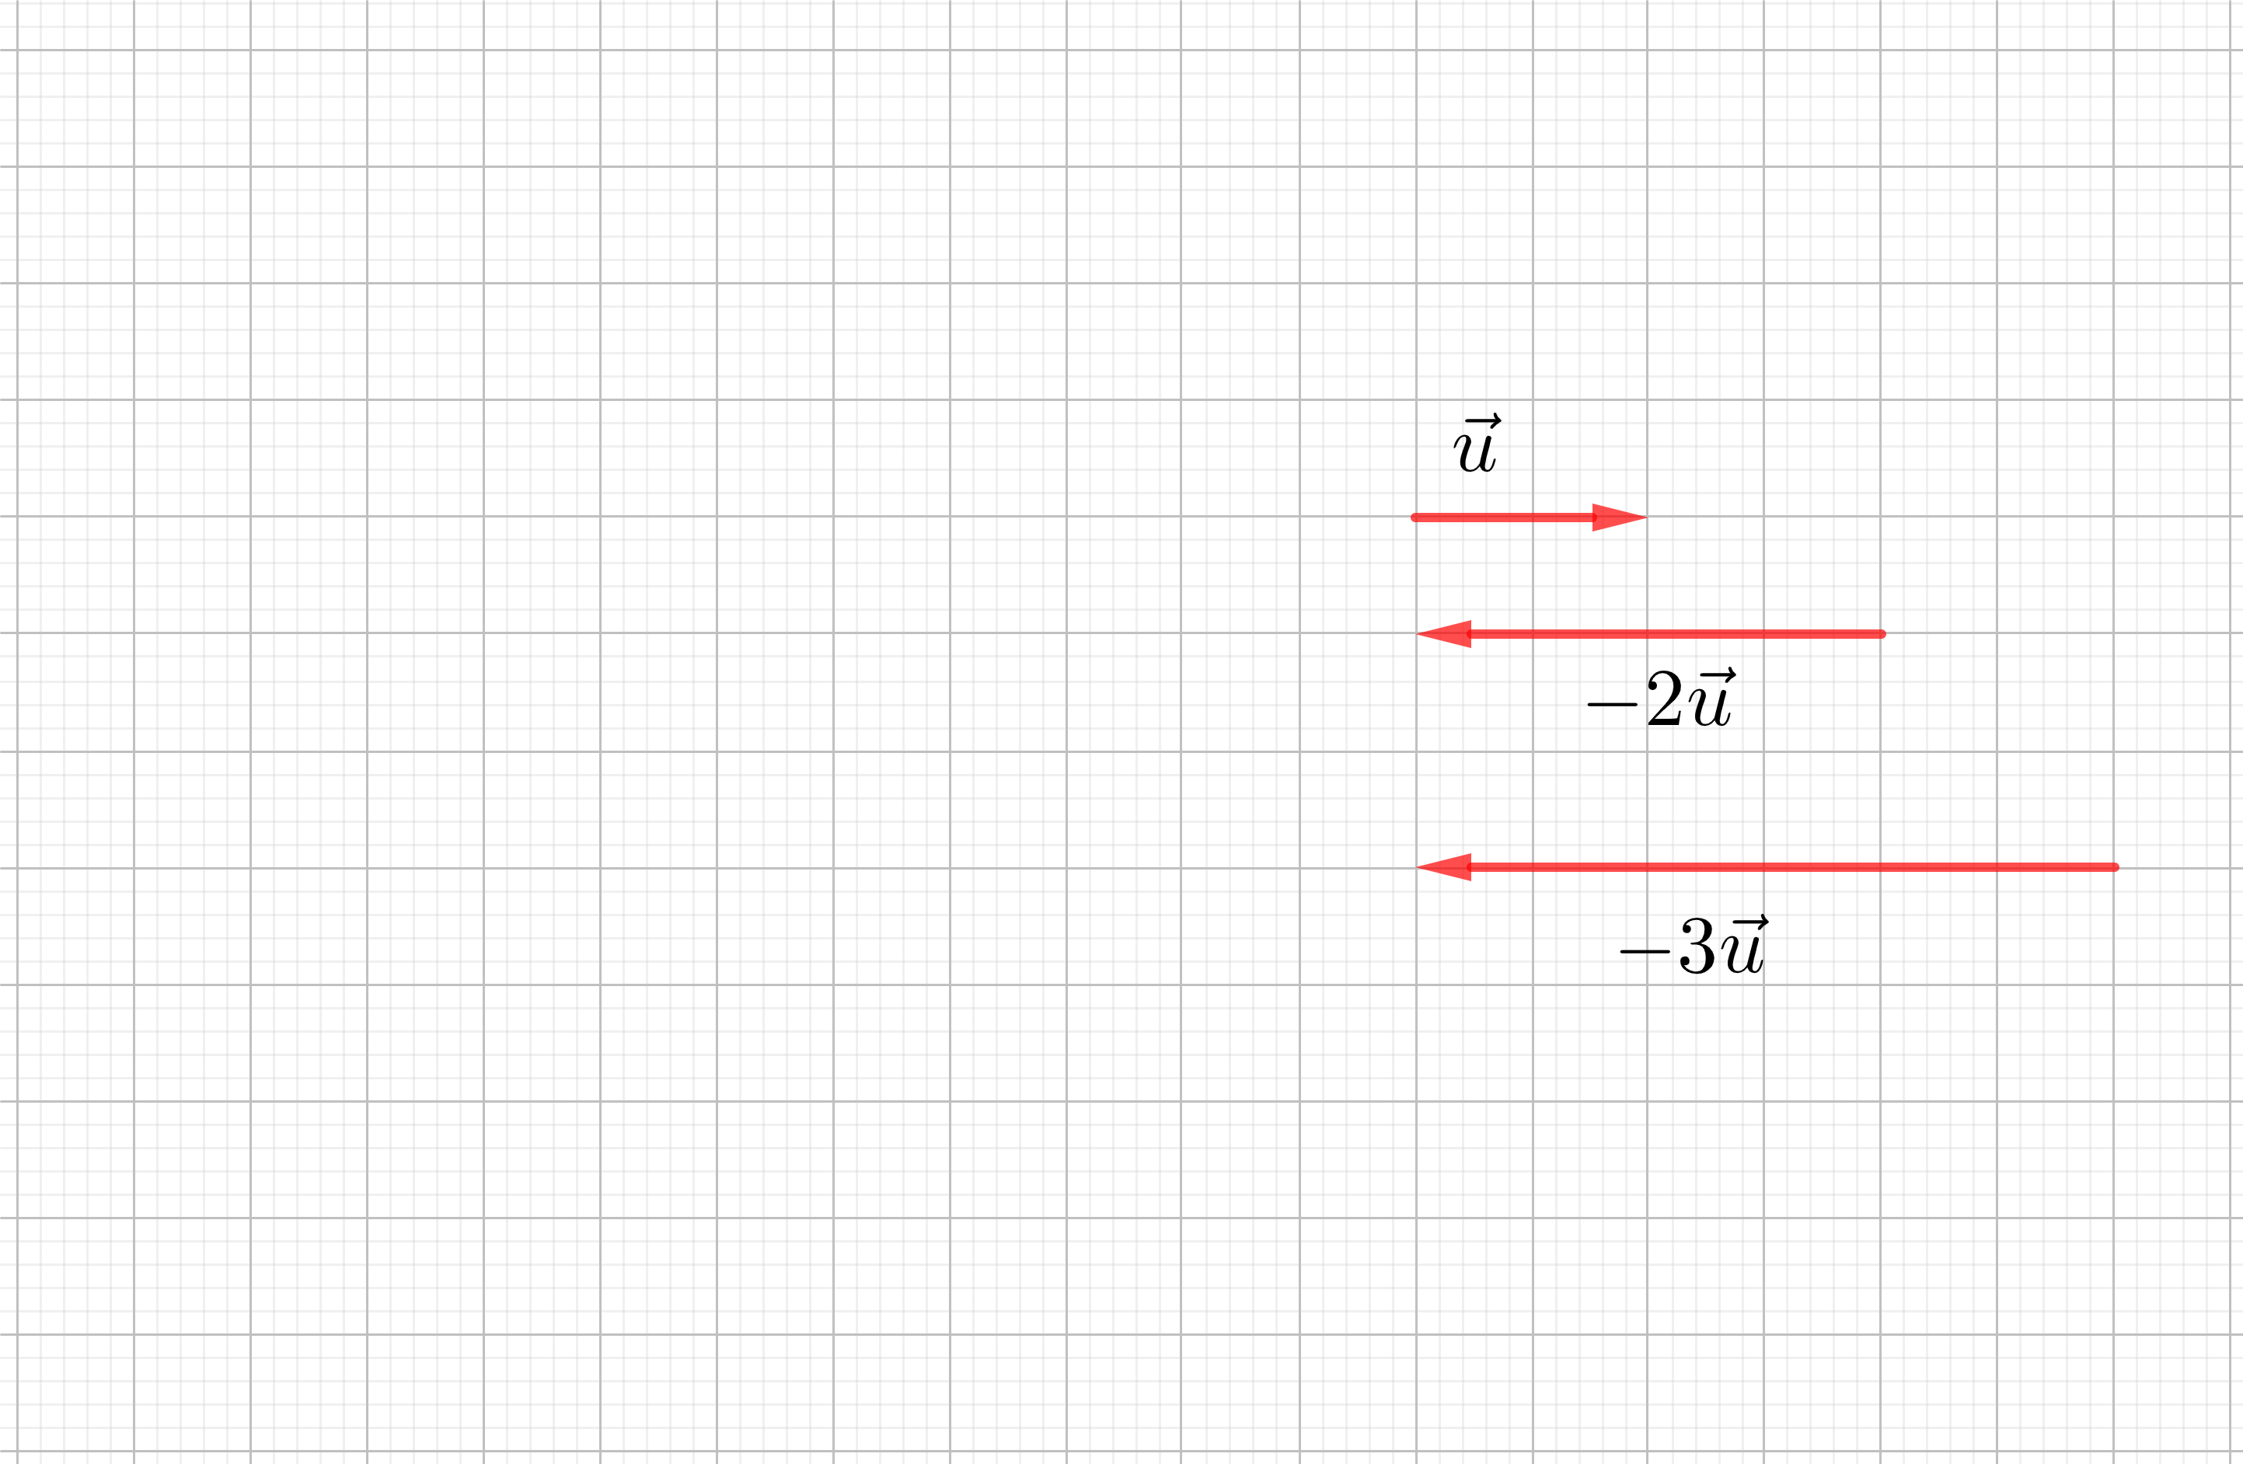
Multiplicação de Um Número Real por Vetor

Slide 20
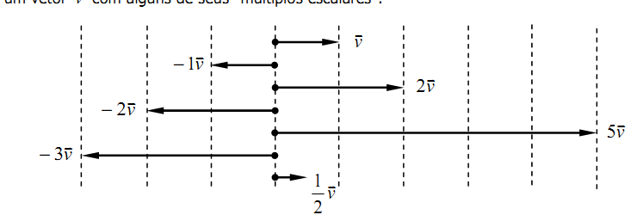
Multiplicação de Um Número Real por Vetor
Vetor e seus múltiplos escalares.

Slide 21
Multiplicação de Um Número Real por Vetor
Dado um vetor não nulo e um número real chama-se produto do número real pelo vetor , o vetor tal que:
Se então tem mesma direção ( é paralelo e sentido de e
b) Se então tem mesma direção de , sentido oposto e

Slide 22
Multiplicação de Um Número Real por Vetor
Todos os vetores acima tem mesma direção de
Logo todos vetores acima são paralelos.

Slide 23
Multiplicação de Um Número Real por Vetor
Se dois vetores e ( não nulos) são paralelos então
existe um número real (não nulo) tal que

Slide 24
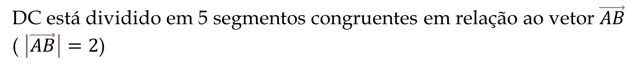
Multiplicação de Um Número Real por Vetor
DC está dividido em 5 segmentos congruentes em relação ao vetor $\vec{AB}$
( $\left|\vec{AB}\right|=2$)

Slide 25
Veja o exemplo a seguir (p. 12 do livro)

Slide 26
Veja o exemplo a seguir (p. 12 do livro)

Slide 27
Exercício ex. 3, p. 14
Determinar os vetores abaixo,
expressando-os com origem no ponto A:

Slide 28
Exercício ex. 4, p. 14

Slide 29
Multiplicação de Um Número Real por Vetor
A cada vetor não nulo pode-se associar um vetor com mesma direção ( paralelo) de
Mesmo sentido de
Unitário ( comprimento 1)

Slide 30
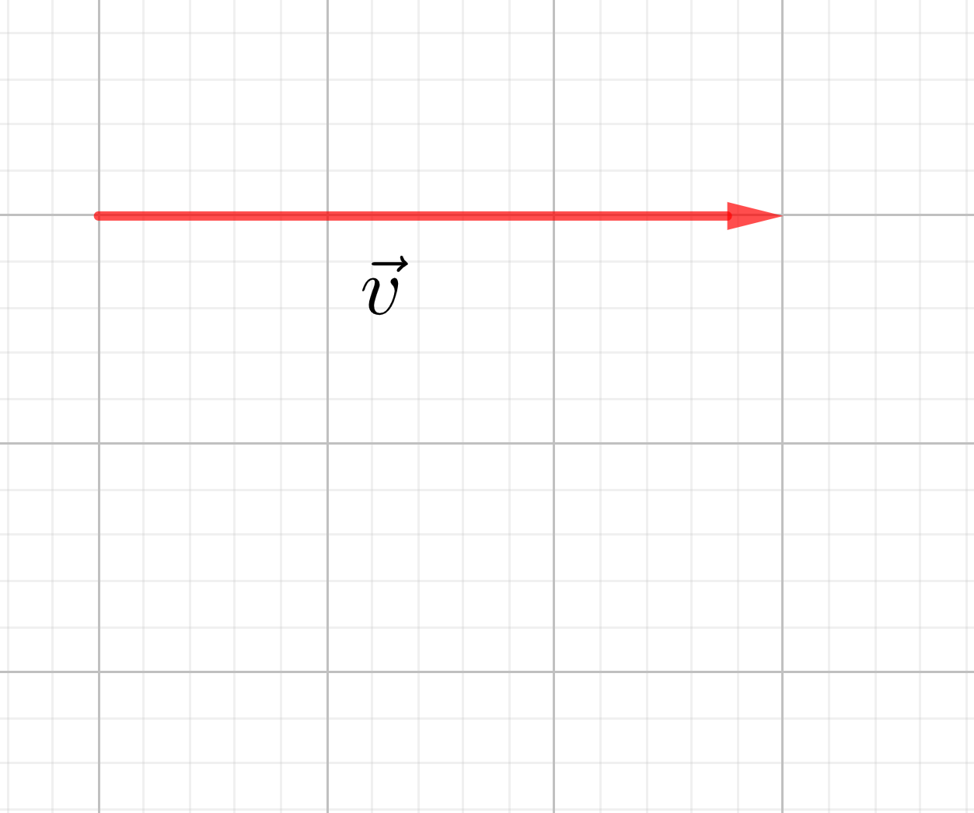
Por exemplo, se

Slide 31
Por exemplo, se
??? tem :
mesma direção e sentido de
E é unitário.

Slide 32
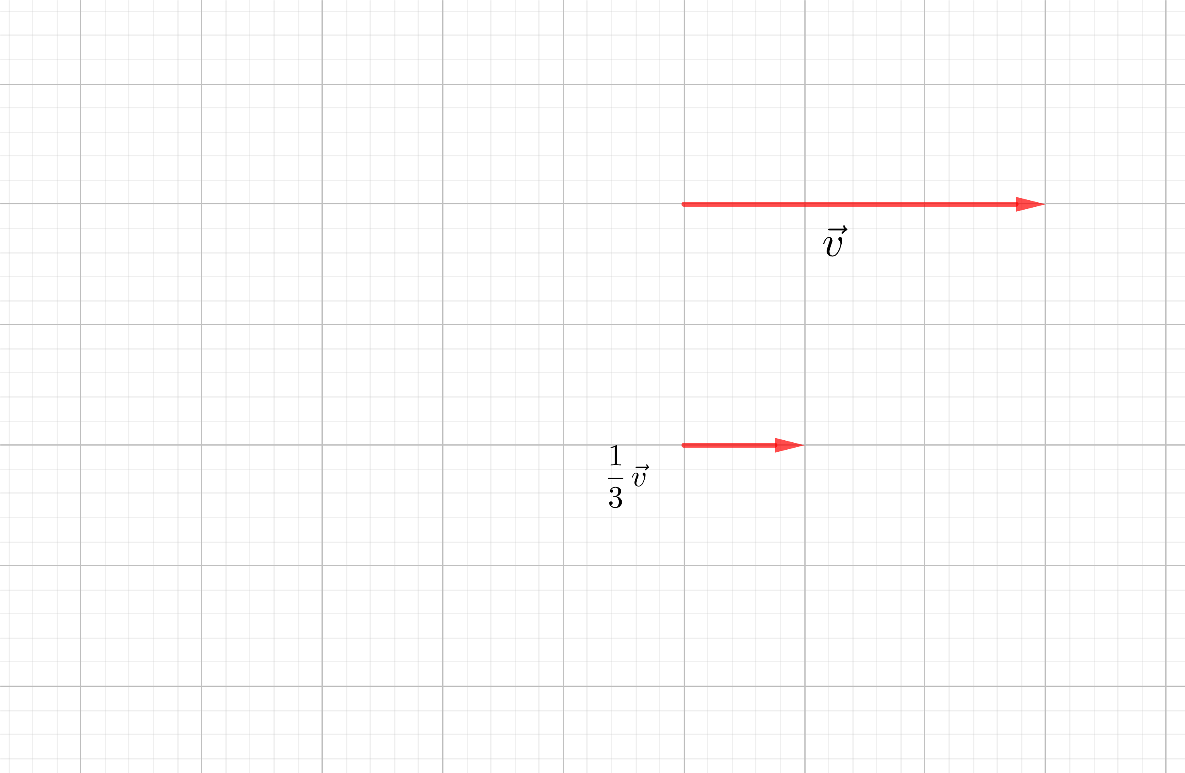
Por exemplo, se
tem :
mesma direção e sentido de
E é unitário.

Slide 33
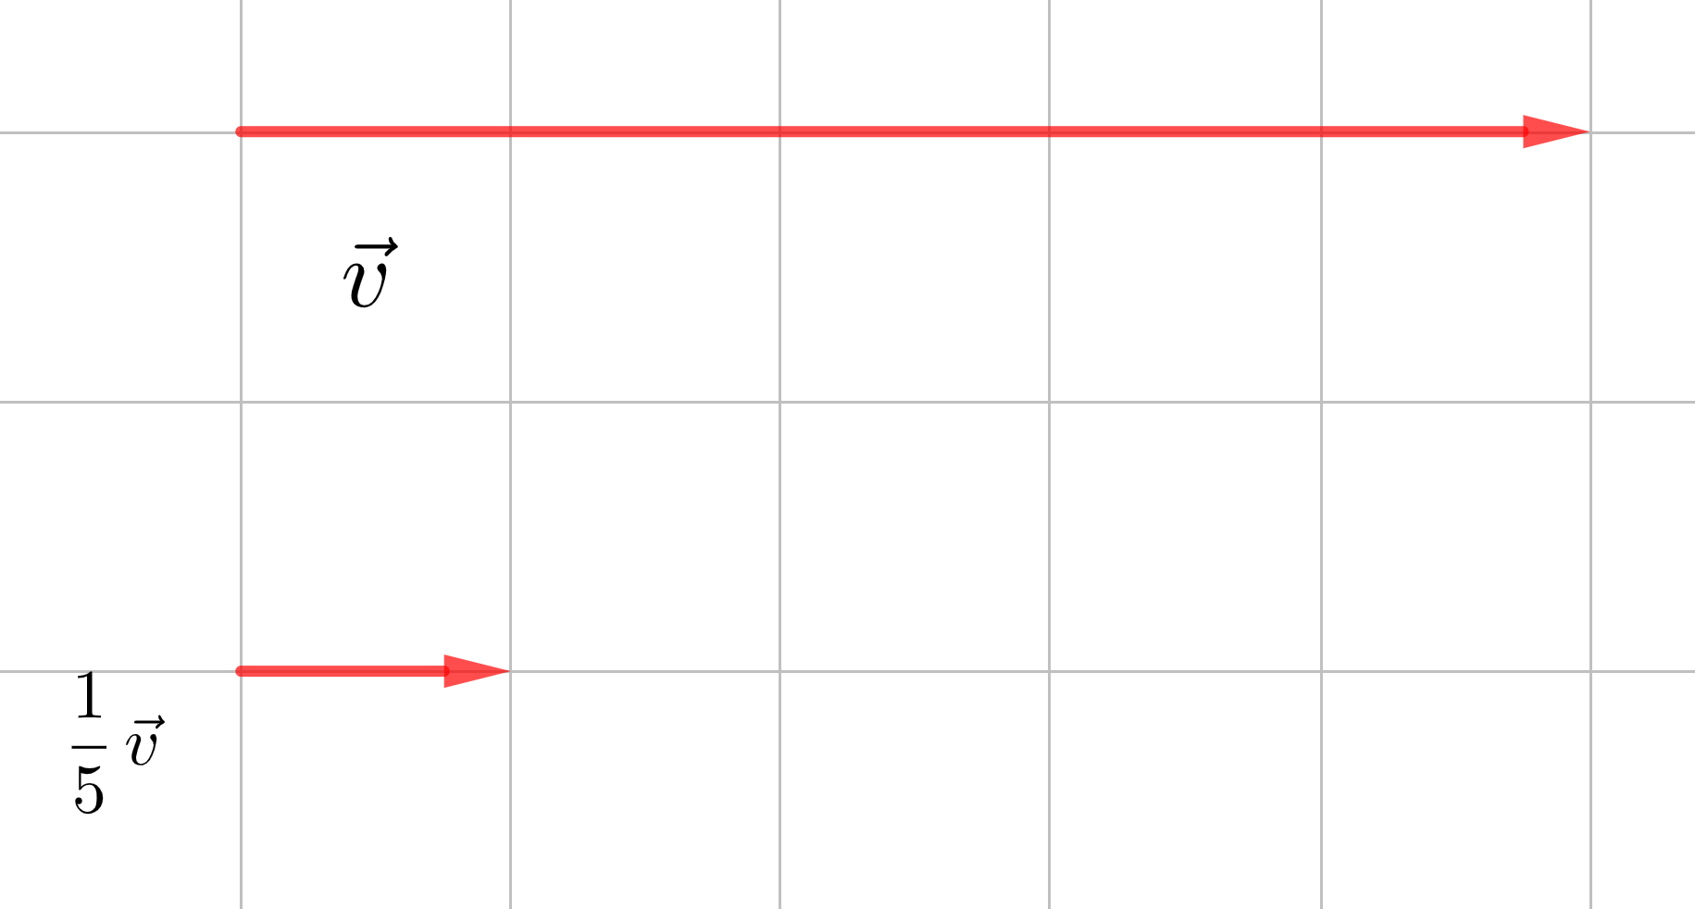
Por exemplo, se
tem :
mesma direção e sentido de
E é unitário.

Slide 34
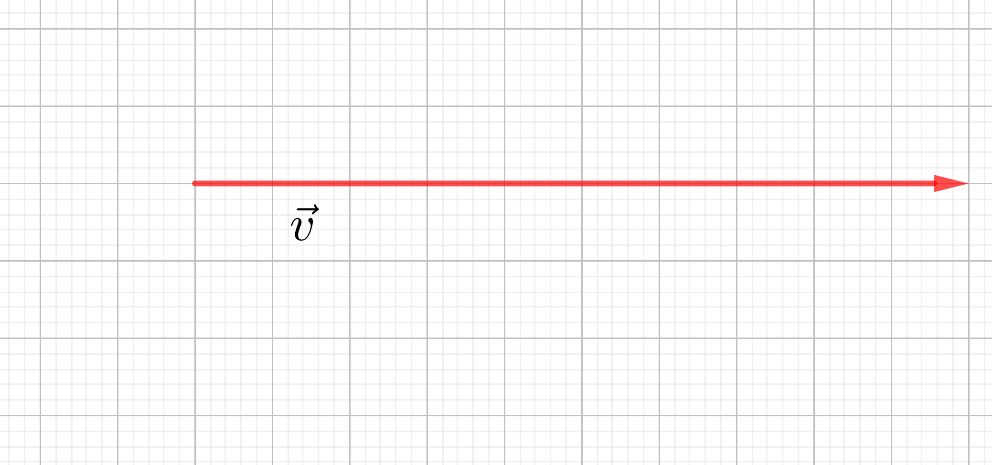
Por exemplo, se
?? tem :
mesma direção e sentido de
E é unitário.

Slide 35
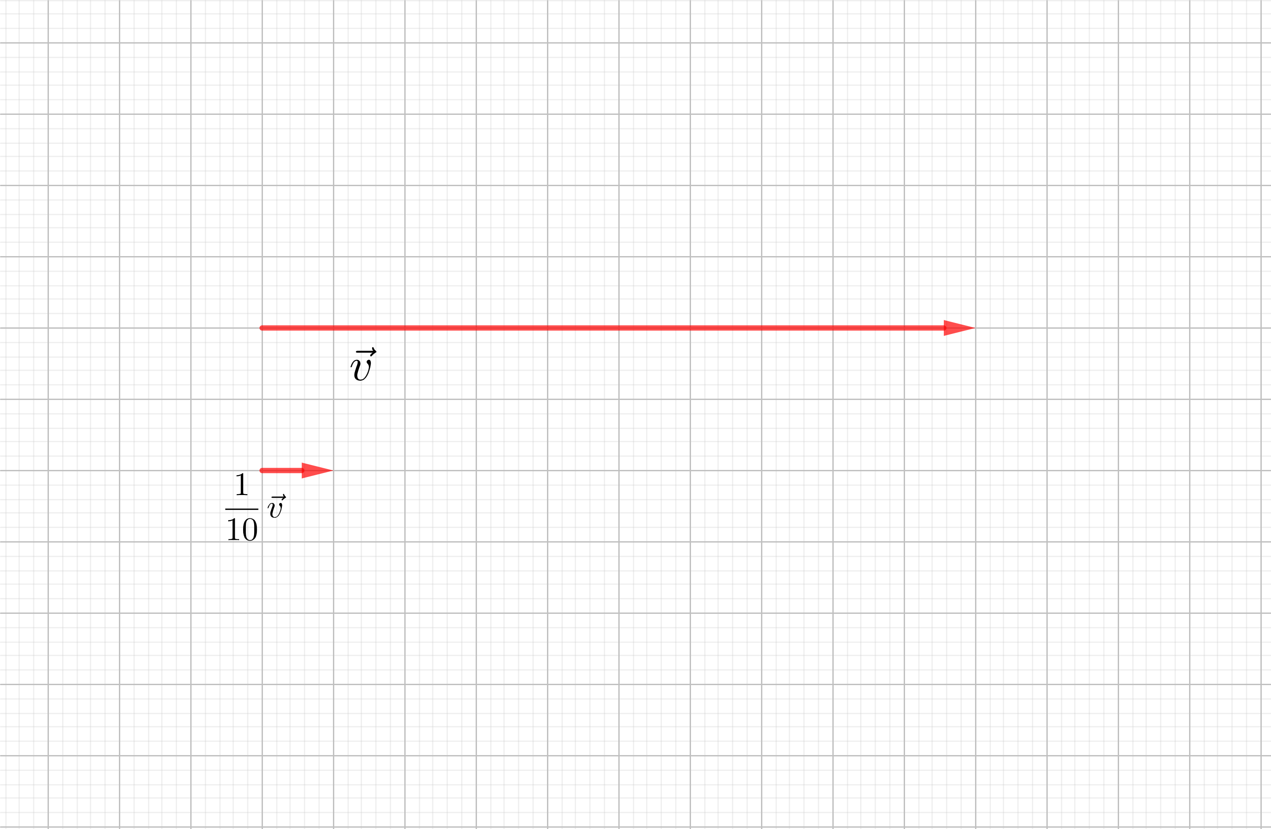
Por exemplo, se
tem :
mesma direção e sentido de
E é unitário.

Slide 36

Por exemplo, se
?? tem :
mesma direção e sentido de
E é unitário.

Slide 37
Por exemplo, se
tem :
mesma direção e sentido de
E é unitário.

Slide 38
Versor
Se
?? tem :
mesma direção e sentido de
E é unitário.

Slide 40
Versor
Se
tem :
mesma direção e sentido de
E é unitário.

Slide 41
Versor
Se
tem :
mesma direção e sentido de
E é unitário.

Slide 42
Versor
O vetor unitário
De mesmo sentido de é o versor de .

Slide 43
Versor
Por exemplo, se
Então o versor de é

Slide 44
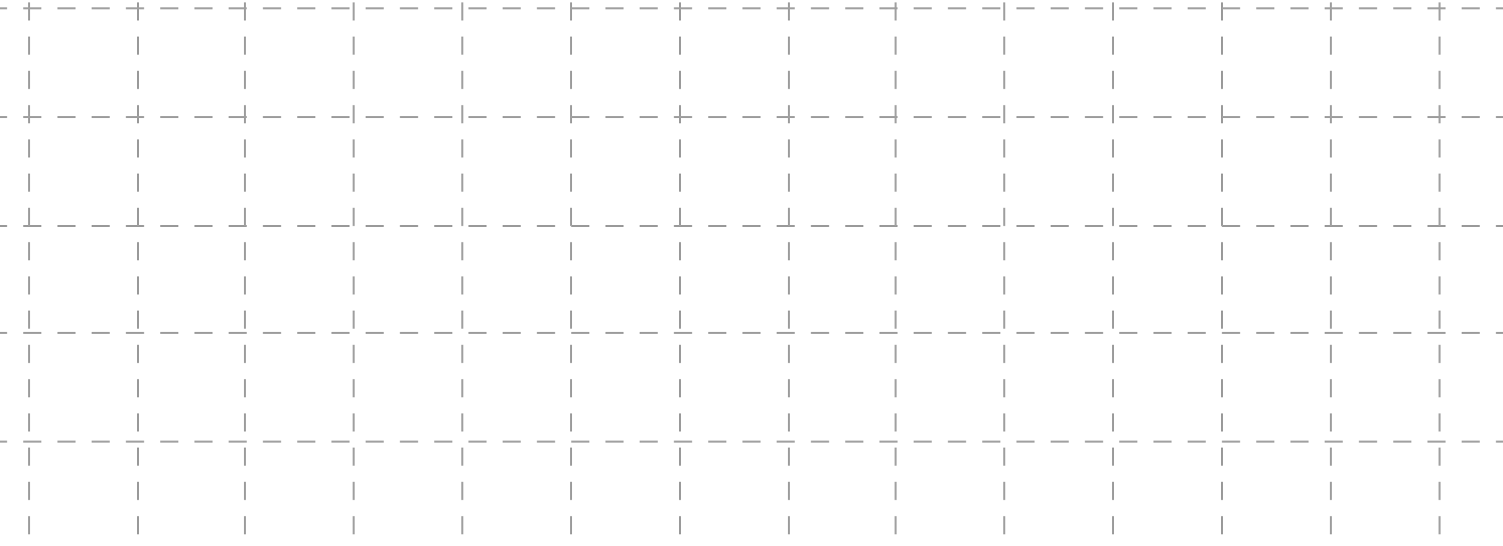
Exemplo p. 12 ( adaptação)
Considere o vetor
Determinar o vetor paralelo a tal que :
Tenha o mesmo sentido de e 5 vezes o comprimento de

Slide 45
Exemplo p. 12 ( adaptação)
Considere o vetor
Determinar o vetor paralelo a tal que :
b) Tenha o mesmo sentido de e módulo (comprimento) 5;

Slide 46
Exemplo p. 12 ( adaptação)
Considere o vetor
Determinar o vetor paralelo a tal que :
c) Tenha sentido contrário ao de e módulo (comprimento) 10.

Slide 47
Exemplo p. 12 ( adaptação)
Considere o vetor
Determinar o vetor paralelo a tal que :
Tenha o mesmo sentido de e 5 vezes o comprimento de

Slide 48

Multiplicação de Um Número Real por Vetor
Propriedades:
$$2\left(\vec{u}+\vec{v}\right)$$

Slide 49
Multiplicação de Um Número Real por Vetor
Propriedades:

Slide 50
Multiplicação de Um Número Real por Vetor
Considere os escalares e os vetores São válidas as propriedades:
1)
2)
3)
4)

Slide 51
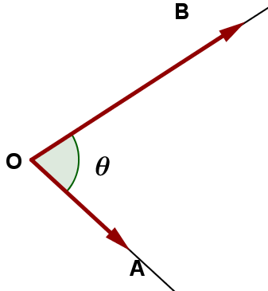
Ângulo de Dois Vetores

Slide 52
Ângulo de Dois Vetores
Vetores com mesma direção e mesmo sentido

Slide 53
Ângulo de Dois Vetores
Vetores com mesma direção e sentido contrário

Slide 54
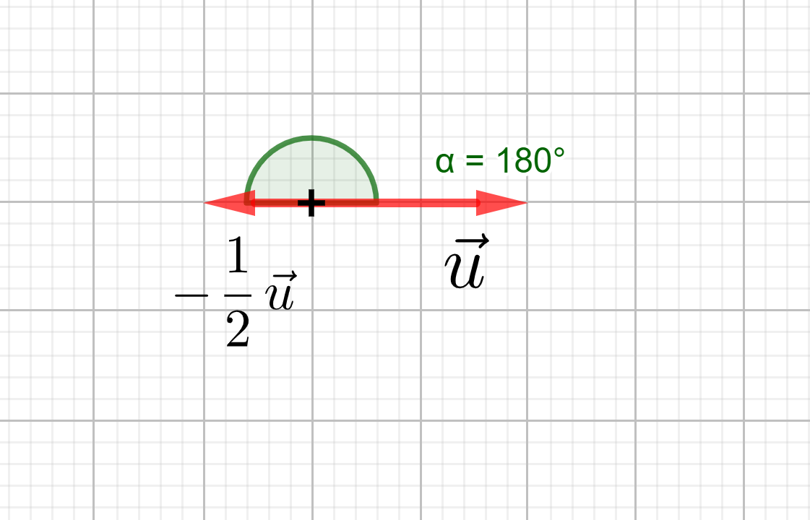
Ângulo de Dois Vetores
Vetores com mesma direção e sentido contrário

